Slide 1
Термодинамика и теплопередача

Slide 2
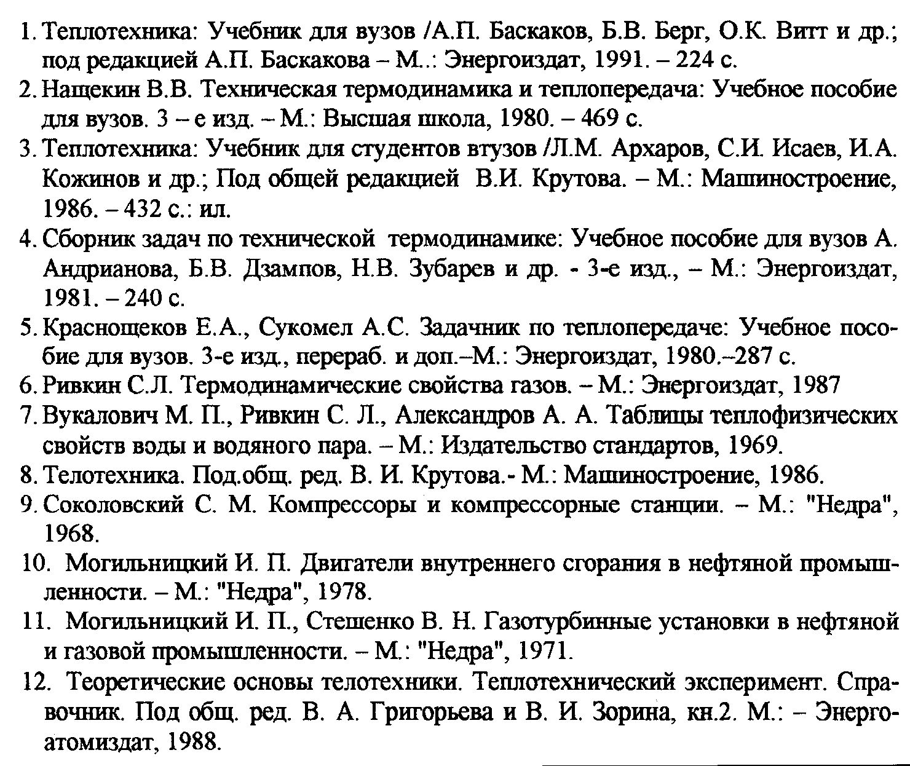
Рекомендуемая литература

Slide 3
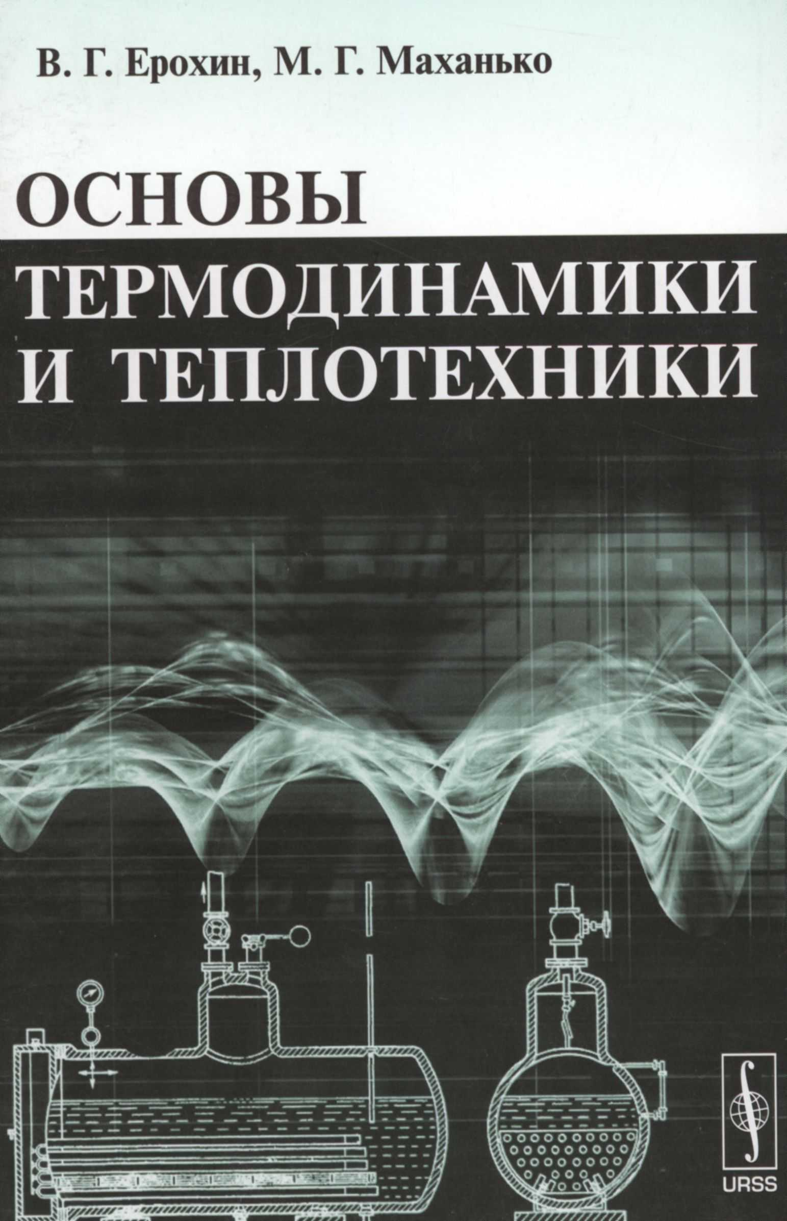
Учебник для инженеров
Изложены основные законы термодинамики и теплопередачи, теория тепловых двигателей

Slide 4
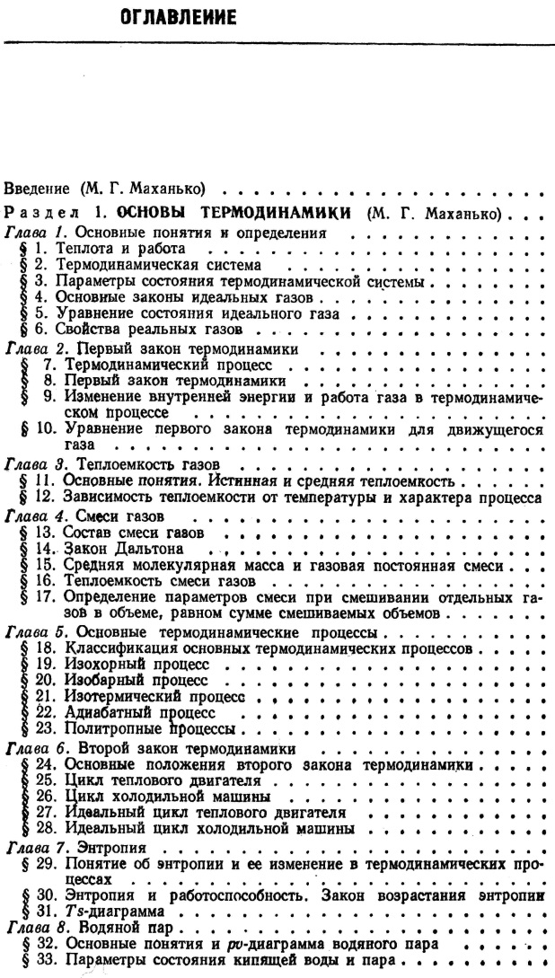
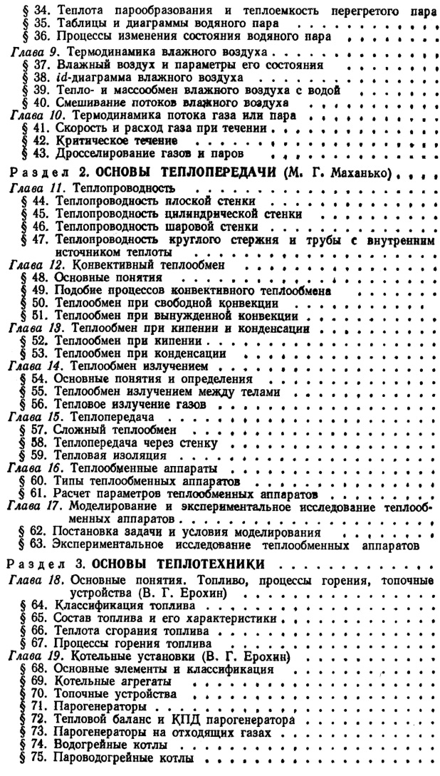
Оглавление учебника

Slide 5
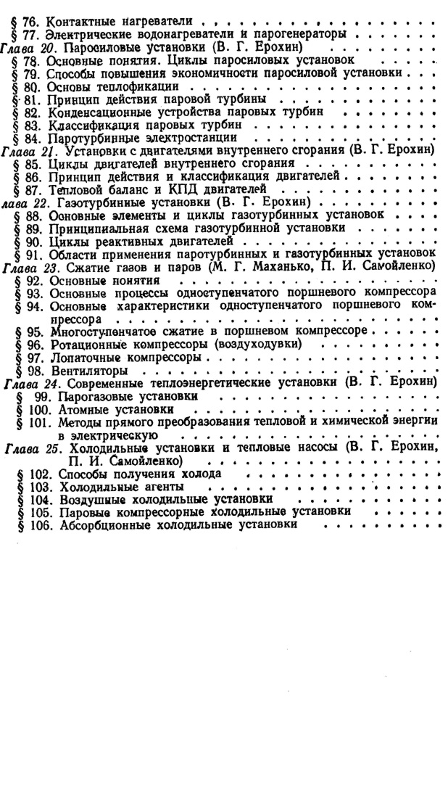
Оглавление учебника

Slide 6

Задачник
Приведены задачи для всех разделов учебника

Slide 7
Оглавление задачника

